Slide 1
아날로그 출력

Slide 2
원래 아두이노는 ‘디지탈’ 기기.
아날로그 신호를 그대로는 처리 못함. → 따라서 아날로그 ↔ 디지털 신호 변환 필요
그런데!
출력값으로 아날로그 신호로 보내고 싶다면?? 신호변조가 필요.
이때 사용하는 방법이 PWM : Pulse Wave Modulation ( 펄스 폭 변조)
입력받은 디지털 신호를 아날로그 신호처럼 변환해 출력할수 있다!

Slide 3
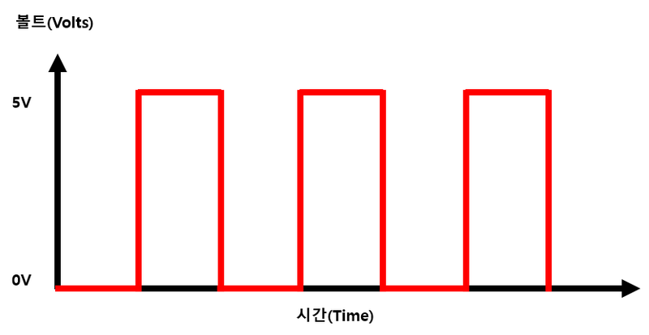

Slide 4
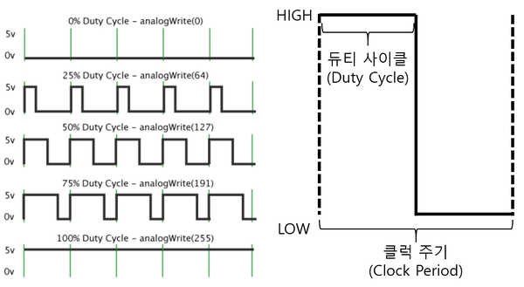
PWM : 펄스 폭 변조

